Slide 1
Занимательные ребусы о птицах.
Составитель: Леванова В.А.

Slide 2
Ласточка

Slide 3
Скворец

Slide 4
Воробей

Slide 5
Ворона

Slide 6
Стриж
С ЖЖЖ

Slide 7
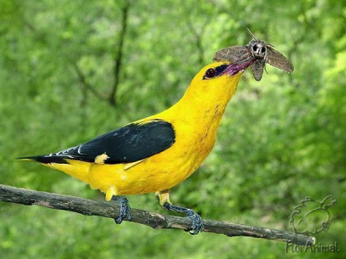
Какая птица спряталась?
Вилога
Иволга

Slide 8
Ёроколк
Королёк

Slide 9
Зяблик
Килябз

Slide 10
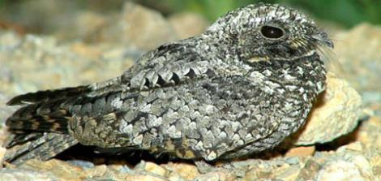
Койдозо
Козодой

Slide 11
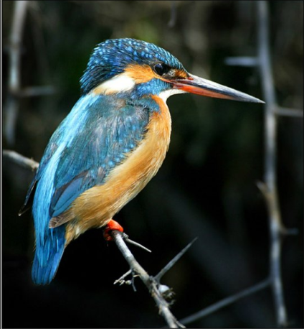
Родомизо
Зимородок

